Slide 1



Subgerencia de Atención al Usuario
y Comunicaciones
Localidad Tunjuelito
Rendición de Cuentas vigencia 2020
TRANSMILENIO S.A.
2021

Slide 2
Rendición de Cuentas vigencia 2020 – Tunjuelito
La localidad de Tunjuelito tiene 2 UPZ las cuales están asignadas a las siguientes zonas operacionales del SITP:
Zona Operacional Perdomo
UPZ Venecia
Zona Operacional Ciudad Bolívar
UPZ Tunjuelito

Slide 3
Rendición de Cuentas vigencia 2020 – Tunjuelito
Infraestructura Tunjuelito
PARADEROS
SENCILLOS
PARADEROS
MULTIPLES
PARADEROS
BRAILLE
PORTALES
ESTACIONES
1
10
173
21
189
COMPONENTE TRONCAL
COMPONENTE ZONAL

Slide 4
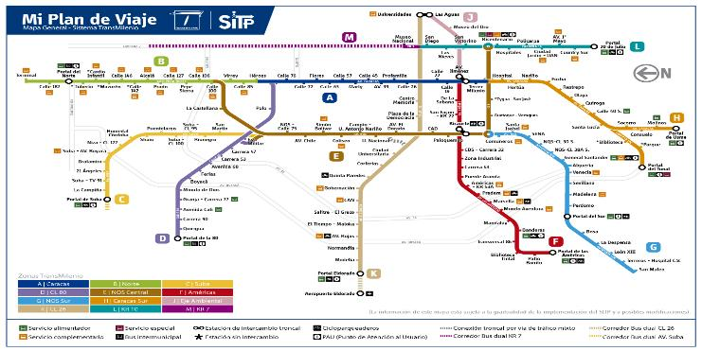
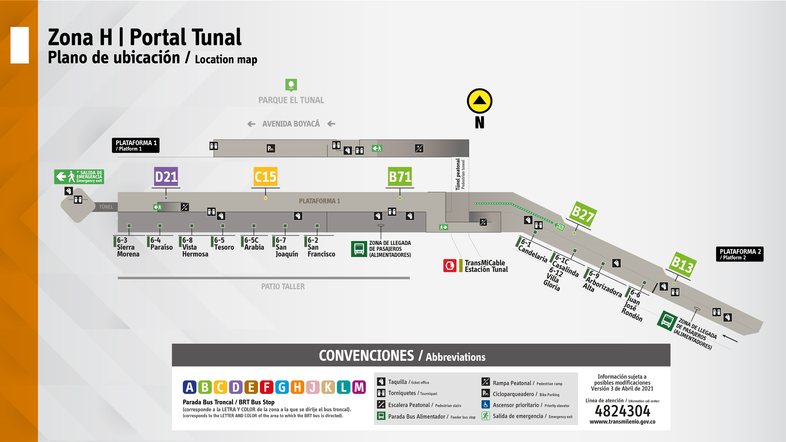
Rendición de Cuentas vigencia 2020 – Tunjuelito
Infraestructura Troncal

Slide 5
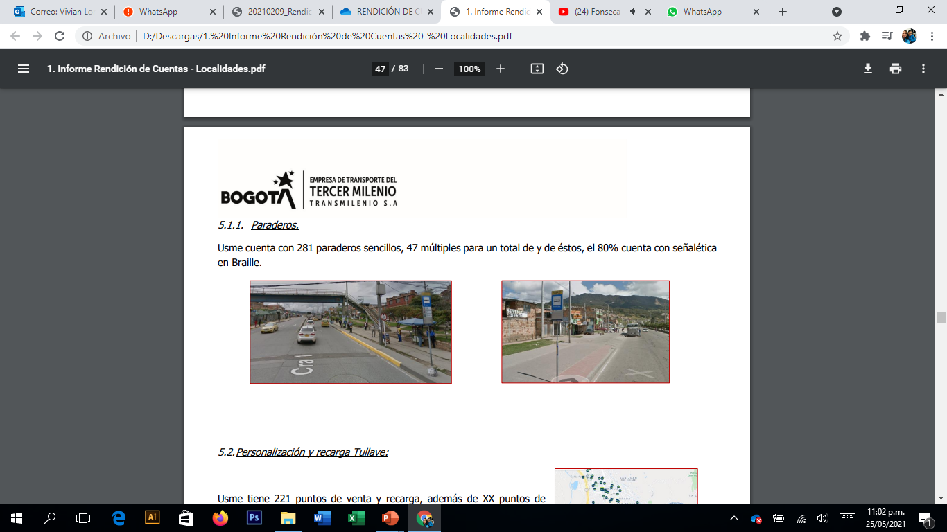
Rendición de Cuentas vigencia 2020 – Tunjuelito
Infraestructura Zonal Tunjuelito
21
PARADEROS MÚLTIPLES
173
PARADEROS SENCILLOS
El 92% de paraderos de la localidad de Tunjuelito cuenta con accesibilidad para las
personas con discapacidad visual.
Sistema Braille

Slide 6
Rendición de Cuentas vigencia 2020 – Tunjuelito
Oferta de transporte en Tunjuelito
RUTAS
TRONCALES
RUTAS
ALIMENTADORAS
RUTAS
ZONALES
RUTAS
PROVISIONALES
7
16
74
24
COBERTURA TRONCAL
COBERTURA ZONAL
SITP PROVISIONAL

Slide 7
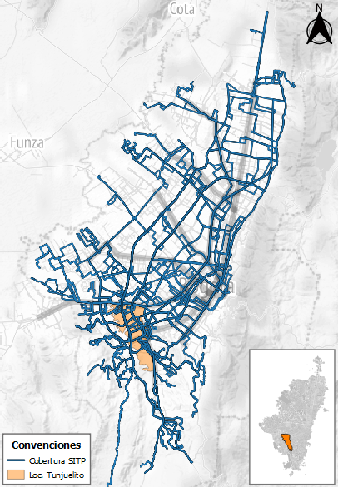
Rendición de Cuentas vigencia 2020 – Tunjuelito
Cobertura Zonal
MAPA DE COBERTURA
RUTAS URBANAS
RUTA | DENOMINACION | TIPO | ORIGEN | DESTINO
7-2 | TUNAL | Alimentador | Rafael Uribe Uribe | Tunjuelito
12-1 | FATIMA | Alimentador | Antonio NariAo | Tunjuelito
TC11 | MADELENA - GENERAL SANTANDER | Urbana | Tunjuelito | Tunjuelito
733 | TIERRA BUENA - SAN CARLOS | Urbana | Kennedy | Tunjuelito
271 | LOMAS - GRAN GRANADA | Urbana | Engativá | Rafael Uribe Uribe
624 | 20 DE JULIO - VERBENAL DEL SUR | Urbana | Ciudad Bolívar | Rafael Uribe Uribe
488 | LOMAS - RINCON DE VENECIA | Urbana | Usme | Tunjuelito
E44 | MIRANDELA - EL UVAL | Urbana | Usme | Usaquén
C27 | LA ESTANCIA - NORMAND A | Urbana | Fontibón | Ciudad Bolívar
HH604 | SANTO DOMINGO - EST. GRAL SANTANDER | Urbana | Ciudad Bolívar | Antonio Nariao
489 | LA RESURRECCION - UNICENTRO | Urbana | Rafael Uribe Uribe | Usaquén
LK801 | GAVIOTAS - NORMANDIA | Urbana | San Cristóbal | Fontibón
E26A | RINCON DE VENECIA - PORCIUNCULA | Urbana | Tunjuelito | Chapinero
C13 | ACAPULCO - MARLY | Urbana | Ciudad Bolívar | Chapinero
Fuente: TRANSMILENIO S.A.
Continúa

Slide 8
Rendición de Cuentas vigencia 2020 – Tunjuelito
Cobertura Zonal
MAPA DE COBERTURA
RUTAS URBANAS
SE14 | DIANA TURBAY CULTIVOS - Engativá CENTRO | Urbana | Engativá | Rafael Uribe Uribe
HF603 | MADELENA - CORABASTOS | Urbana | Ciudad Bolívar | Kennedy
HK700 | BELLAVISTA - TERMINAL SALITRE | Urbana | Usme | Fontibón
HC705 | ALFONSO LOPEZ - VILLA CINDY | Urbana | Usme | Fontibón
Z12 | METROVIVIENDA - TEUSAQUILLO | Urbana | Bosa | Santa Fe
674 | LA FLORIDA - EL UVAL | Urbana | Usme | Engativá
661 | MIRANDELA - PENINSULA | Urbana | Usaquén | Rafael Uribe Uribe
806 | PROVIDENCIA ALTA - SABANA DEL DORADO | Urbana | Engativá | Rafael Uribe Uribe
C101 | PROVIDENCIA - EL PALMAR | Urbana | Engativá | Rafael Uribe Uribe
148 | VILLA TERESITA - DO | Urbana | Engativá | Usme
HL613 | PERDOMO - HORACIO ORJUELA | Urbana | Ciudad Bolívar | San Cristóbal
577 | Engativá - DIANA TURBAY | Urbana | Rafael Uribe Uribe | Engativá
HA708 | ANTONIO J. DE SUCRE - CHICO NORTE | Urbana | Usme | Chapinero
148 | VILLA TERESITA - DOAA LILIANA | Urbana | Engativá | Usme
P39 | ARABIA - ZONA FRANCA | Urbana | Ciudad Bolívar | Fontibón

Slide 9
Rendición de Cuentas vigencia 2020 – Tunjuelito
Cobertura Zonal
MAPA DE COBERTURA
RUTAS URBANAS
HD609 | ARBORIZADORA ALTA - MORATO | Urbana | Ciudad Bolívar | Suba
97 | RINCON DE VENECIA - GALERIAS | Urbana | Tunjueltio | Teusaquillo
16 | PORTAL AMERICAS - PORTAL DE USME | Urbana | Kennedy | Usme
C27 | LA ESTANCIA - NORMANDAA | Urbana | Fontibón | Ciudad Bolívar
T25 | POTOS | Urbana | Ciudad Bolívar | Usaquén
143 | LAS ACACIAS - GERMANIA | Urbana | Ciudad BolSvar | Santa Fe
HA611 | EST. CALLE 100 - SANTO DOMINGO | Urbana | Ciudad Bolívar | Chapinero
56A | ISLA DEL SOL - PORCIUNCULA | Urbana | Tunjuelito | Chapinero
59A | ISLA DEL SOL - CENTRO | Urbana | Tunjuelito | Santa Fe
C80 | ISLA DEL SOL - LAS AGUAS | Urbana | Tunjuelito | Santa Fe
P7 | PINARES - PORVENIR | Urbana | San Cristóbal | Kennedy
599 | BOSA SAN DIEGO - SUBA GAITANA | Urbana | Bosa | Suba
C701 | METROVIVIENDA - RESTREPO | Urbana | Bosa | Antonio Nariao
39 | PALMITAS - DIANA TURBAY | Urbana | Kennedy | Rafael Uribe Uribe
950 | TERMINAL - EL TUNO | Urbana | Fontibón | Usme
914 | USME CENTRO - BACHUE | Urbana | Usme | Engativá
953 | TIERRA BUENA - LA FISCALA ALTA | Urbana | Kennedy | Usme

Slide 10
Rendición de Cuentas vigencia 2020 – Tunjuelito
Cobertura Zonal
MAPA DE COBERTURA
RUTAS URBANAS
194 | CASA BLANCA NORTE - CERROS DE ORIENTE | Urbana | Suba | Rafael Uribe Uribe
201A | LA FISCALA - CARVAJAL | Urbana | Usme | Kennedy
HD607 | ARBORIZADORA ALTA - MORATO | Urbana | Ciudad Bolívar | Suba
6-18 | MOCHUELO BAJO - PASQUILLA | Especial | Tunjuelito | Ciudad Bolívar
E70 | CASALOMA USME - COLINA | Urbana | Usme | Suba
HA606 | SAN JOAQUIN - CHICO NORTE | Urbana | Ciudad Bolívar | Chapinero
6-2 | SAN FRANCISCO | Alimentador | Tunjuelito | Ciudad Bolívar
6-4 | PARAISO | Alimentador | Tunjuelito | Ciudad Bolívar
6-5 | TESORO | Alimentador | Tunjuelito | Ciudad Bolívar
6-7 | SAN JOAQUIN | Alimentador | Tunjuelito | Ciudad Bolívar
6-8 | VISTA HERMOSA | Alimentador | Tunjuelito | Ciudad Bolívar
6-5C | ARABIA | Alimentador | Tunjuelito | Ciudad Bolívar
189 | CASA BLANCA NORTE - CERROS DE ORIENTE | Urbana | Suba | Rafael Uribe Uribe
T26 | PALERMO SUR - COUNTRY CLUB | Urbana | Rafael Uribe Uribe | Usaquén

Slide 11
Rendición de Cuentas vigencia 2020 – Tunjuelito
Cobertura Zonal
MAPA DE COBERTURA
RUTAS URBANAS
P24 | SAN BLASS - BOSA SAN JOSL | Urbana | Bosa | San Cristóbal
C29 | ISLANDIA - CENTRO | Urbana | Bosa | Santa Fe
621 | BACH1E - SANTO DOMINGO | Urbana | Engativá | Ciudad Bolívar
HC605 | ARBORIZADORA ALTA-SUBA COMPARTIR-CORPAS | Urbana | Ciudad Bolívar | Suba
HA600 | SANTA VIVIANA - CHAPINERO | Urbana | Ciudad Bolívar | Chapinero
T163 | PERDOMO - CALLE 222 | Urbana | Suba | Ciudad Bolívar
C31 | BOITA - CHAPINERO | Urbana | Kennedy | Teusaquillo
579 | EL RECREO - CENTRO INTERNACIONAL | Urbana | Bosa | Santa Fe
GK505 | BOSA SAN DIEGO - CORFERIAS | Urbana | Bosa | Teusaquillo
GA506 | CATALINA II - GALERIAS | Urbana | Kennedy | Teusaquillo
HA610 | PARAISO - CHICO NORTE | Urbana | Ciudad Bolívar | Chapinero
T11 | ALPES - CALLE 222 | Urbana | Ciudad Bolívar | Suba
796A | MOCHUELO BAJO - TEUSAQUILLO | Urbana | Ciudad Bolívar | Santa Fe
HB608 | ARABIA - CHICO NAVARRA | Urbana | Ciudad Bolívar | Usaquén
HA602 | GALICIA - GERMANIA | Urbana | Ciudad Bolívar | Santa Fe
T12 | QUINTAS DEL SUR - CALLE 100 | Urbana | Ciudad Bolívar | Chapinero

Slide 12
Rendición de Cuentas vigencia 2020 – Tunjuelito
Cobertura Zonal
MAPA DE COBERTURA
RUTAS URBANAS
HA704 | EL UVAL - GERMANIA | Urbana | Usme | Santa Fe
C201 | PARAISO - PATIO BONITO | Urbana | Kennedy | Ciudad BolTvar
910 | LA RIVERA - USME PUEBLO | Urbana | Kennedy | Usme
260 | ARABIA - UNICENTRO | Urbana | Ciudad Bolívar | Usaquén
802 | SABANA DEL DORADO - USME CENTRO | Urbana | Engativá | Usme
742A | PARAISO - BULEVAR NIZA | Urbana | Ciudad Bolívar | Suba
539 | EL UVAL - Engativá CENTRO | Urbana | Usme | Engativá
HK707 | EL UVAL - EL REFUGIO | Urbana | Usme | Fontibón
330 | EL UVAL - LA ESTRELLITA | Urbana | Usme | Usaquén
HA702 | EL UVAL - LAS NIEVES | Urbana | Usme | Santa Fe
HA706 | EL UVAL - SAN DIEGO | Urbana | Usme | Santa Fe
621 | BACH2E - SANTO DOMINGO | Urbana | Engativá | Ciudad Bolívar

Slide 13
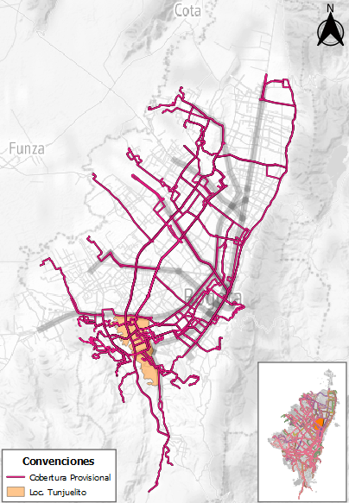
Rendición de Cuentas vigencia 2020 – Tunjuelito
Cobertura SITP Provisional
MAPA DE COBERTURA
RUTAS PROVISIONALES
RUTA | DENOMINACION | TIPO | ORIGEN | DESTINO
ZP-P81 | VILLA ALEMANIA 2 - PUENTE GRANDE | PROVISIONAL | Fontibón | Usme
ZP-140 | ISLA DEL SOL - GERMANIA | PROVISIONAL | Ciudad Bolívar | Santa Fe
ZP-491 | OLARTE - JULIO FLOREZ | PROVISIONAL | Ciudad Bolívar | Barrios Unidos
ZP-84B | GALICIA - SAN DIEGO | PROVISIONAL | Ciudad Bolívar | Teusaquillo
ZP-P47 | ARABIA - SAN DIEGO CENTRO | PROVISIONAL | Ciudad Bolívar | Santa Fe
ZP-732 | TIERRA BUENA - DIANA TURBAY | PROVISIONAL | Kennedy | Rafael Uribe Uribe
ZP-141 | SAN FRANCISCO - USAQUNN | PROVISIONAL | Ciudad Bolívar | Usaquén
ZP-152 | VILLA DEL CERRO - VILLA CINDY | PROVISIONAL | Suba | San Cristóbal
ZP-C34 | SAN CARLOS - COMPARTIR | PROVISIONAL | Suba | Tunjuelito
ZP-C56 | ISLA DEL SOL - GERMANIA | PROVISIONAL | Tunjuelito | Santa Fe
ZP-E67 | USME - LIJACA | PROVISIONAL | Usme | Barrios Unidos
ZP-T29 | SANTO DOMINGO - GERMANIA | PROVISIONAL | Ciudad Bolívar | Santa Fe
ZP-126 | VILLA GLORIA SAUCES - VILLA GLADYS | PROVISIONAL | Ciudad Bolívar | Engativá
ZP-Z9 | AEROPUERTO - QUIROGA | PROVISIONAL | Fontibón | Rafael Uribe Uribe

Slide 14
Rendición de Cuentas vigencia 2020 – Tunjuelito
Cobertura SITP Provisional
MAPA DE COBERTURA
RUTAS PROVISIONALES
ZP-Z9 | AEROPUERTO - QUIROGA | PROVISIONAL | Fontibón | Rafael Uribe Uribe
ZP-446 | LIJACA - JERUSALEN | PROVISIONAL | Ciudad Bolívar | Usaquén
ZP-850A | AURES II - TRES ESQUINAS | PROVISIONAL | Ciudad Bolívar | Suba
ZP-850 | AURES II - ARBORIZADORA ALTA | PROVISIONAL | Ciudad Bolívar | Suba
ZP-E56 | VILLA GLORIA SAUCES - SUBA GAITANA | PROVISIONAL | Suba | Ciudad Bolívar
ZP-01 | TRES REYES - LAS AGUAS | PROVISIONAL | Ciudad Bolívar | Santa Fe
ZP-C10 | SIERRA MORENA TRES ESQUINAS - BACHUE | PROVISIONAL | Ciudad Bolívar | Engativá
ZP-168A | EL RECREO - LA ROCA | PROVISIONAL | Bosa | San Cristóbal
ZP-551 | GALICIA - BACHUE | PROVISIONAL | Ciudad Bolívar | Engativá
ZP-361 | VILLA GLORIA - EL REFUGIO | PROVISIONAL | Ciudad Bolívar | Fontibón
ZP-446 | LIJACA - JERUSAL-N | PROVISIONAL | Ciudad Bolívar | Usaquén

Slide 15
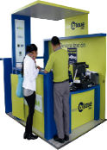
Rendición de Cuentas vigencia 2020 – Tunjuelito
Red de Recargas en Tunjuelito
PUNTOS DE
PERSONALIZACIÓN
PUNTOS DE
RECARGA
1
112
PORTAL TUNAL Único punto de personalización de tarjetas
TU LLAVE – RECAUDO BOGOTÁ

Slide 16
Estrategia de Abordaje Territorial Usme
  4 Boletines informativos
  4 Sesiones de Grupos Focales
  Base de datos “Tenderos Tunjuelito”
Capacitaciones TrasMi-Virtual
  Los retos de Transmilenio en época de Coronavirus
  Sistema de Alertas Tempranas
  TransMi un solo sistema – Nueva Señalética
  La historia del Transporte
  Transmicable
  TransMi, un sistema Accesible
GESTIÓN SOCIAL
TRANSMILENIO S.A.
El equipo de Gestión Social de TRANSMILENIO S.A desarrolla actividades dirigidas a la ciudadanía, con el propósito de dar a conocer los componentes del SITP y fomentar las buenas prácticas de Cultura ciudadana.
Para la vigencia 2020, se realizaron 5401 actividades de Gestión Social a nivel distrito; de las cuales se desarrollaron 3282 en las localidades de manera presencial y/o virtual en el marco de la Estrategia de Abordaje Territorial bajo tres líneas de intervención: Información, participación y pedagogía.
Localidad Tunjuelito
Rendición de Cuentas vigencia 2020

Slide 17
Rendición de Cuentas vigencia 2020 – Tunjuelito
Acciones de Gestión Social en Tunjuelito
Reuniones
Recorridos
Mesa de
trabajo
Actividades
en general
Pedagogía
Divulgación
20
4
8
47
34
34
PARTICIPACIÓN
PEDAGOGÍA
INFORMACIÓN
OTROS
11
Jornadas de personalización

Slide 18
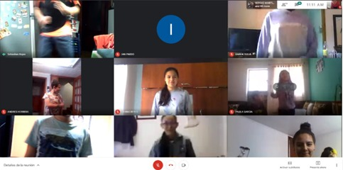
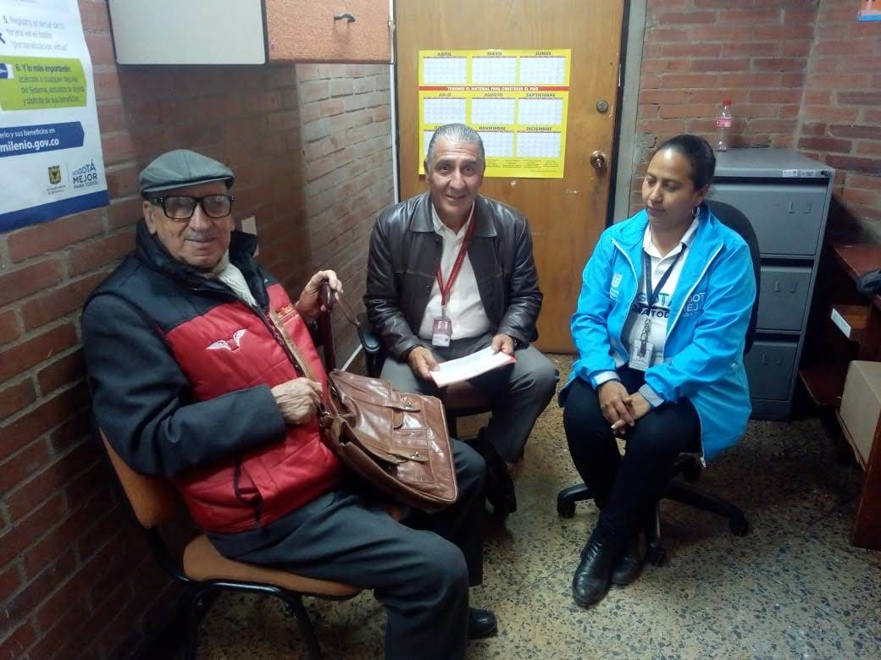
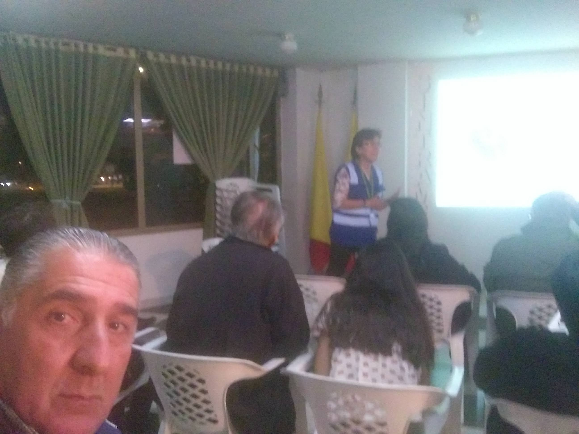
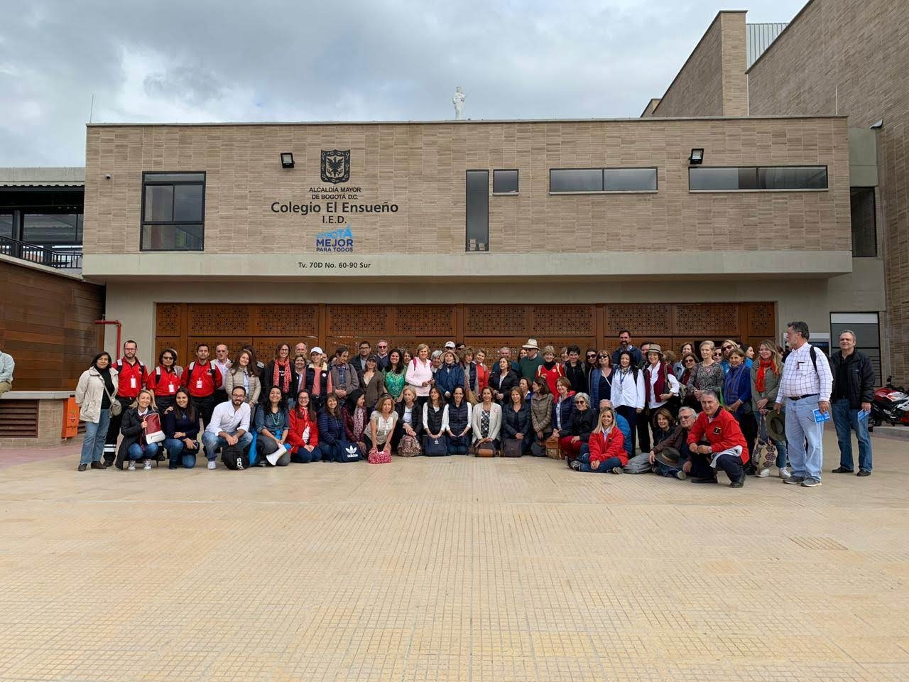
Rendición de Cuentas vigencia 2020 – Tunjuelito
Acciones de Gestión Social en Tunjuelito
Participación
20 Reuniones virtuales y/o presenciales para atender temas como: Cobertura de la localidad, sesiones JAL, comunidad con discapacidad, articulación de acciones pedagógicas, implementación de nuevas rutas, reuniones interinstitucionales (CLD, UAT, CLIP, CLOPS, COLEV, COLMYEG, entre otros).
4 Recorridos sociales y/o con técnicos de Transmilenio S.A. a Transmicable en la localidad de Ciudad Bolívar y recorridos de pmt ; entre otras.

Slide 19
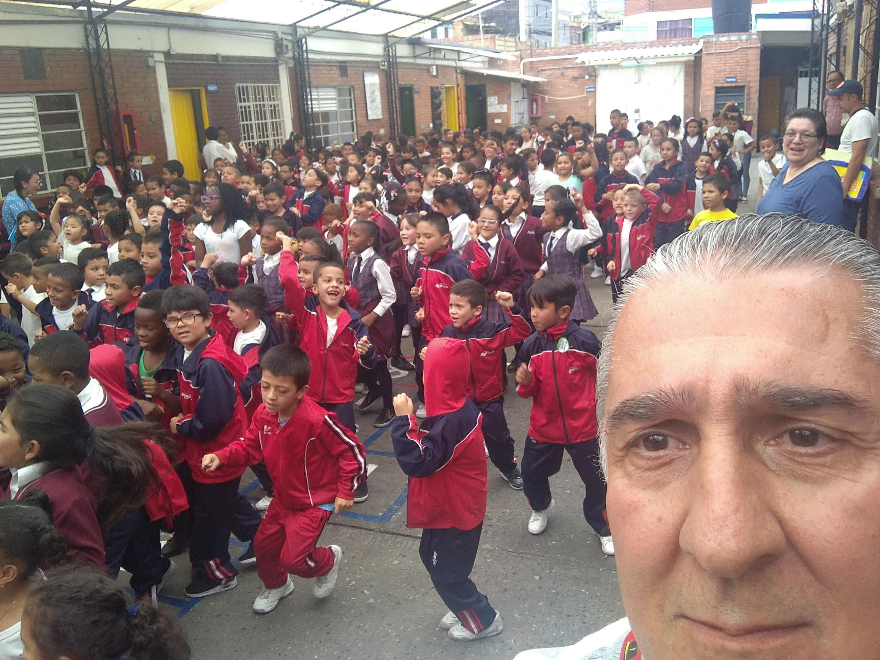
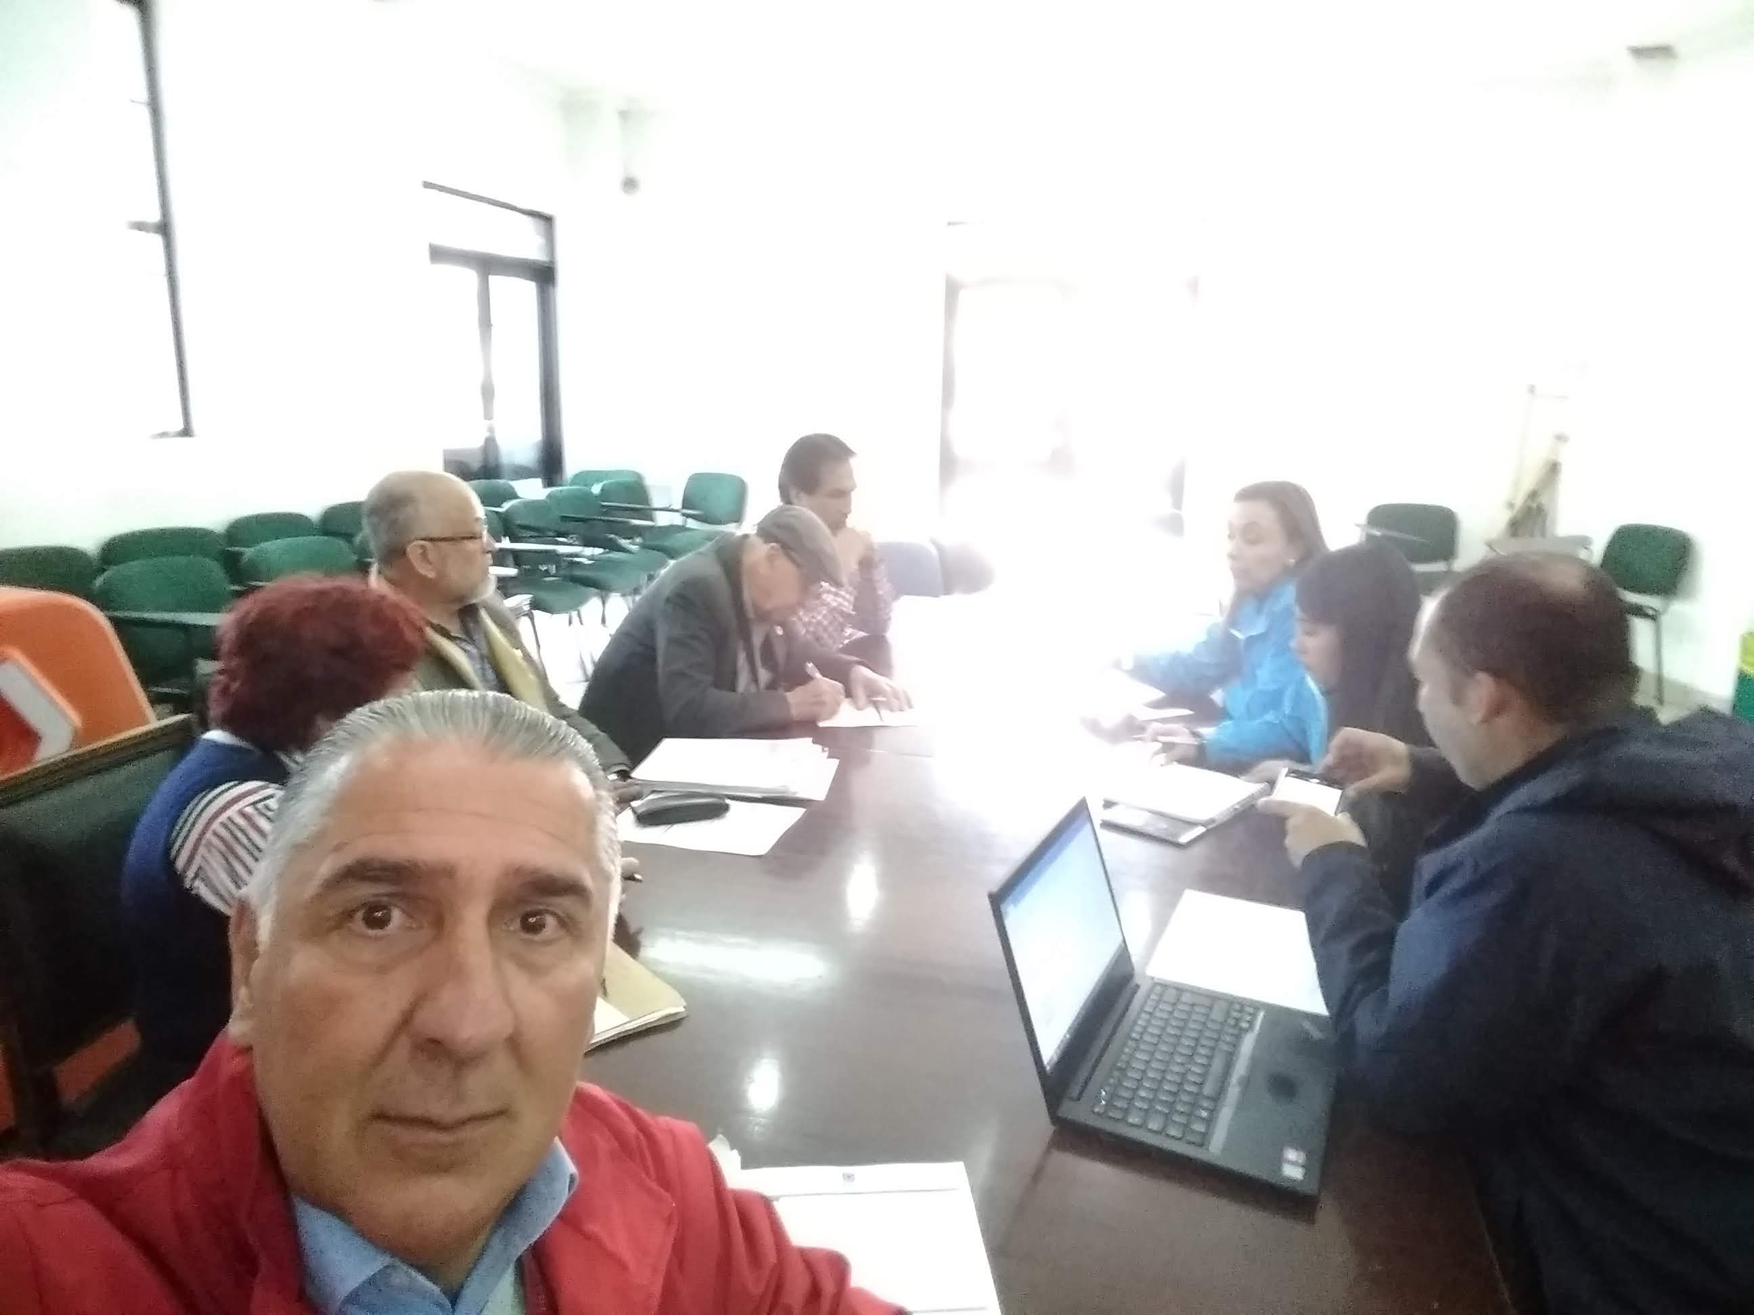
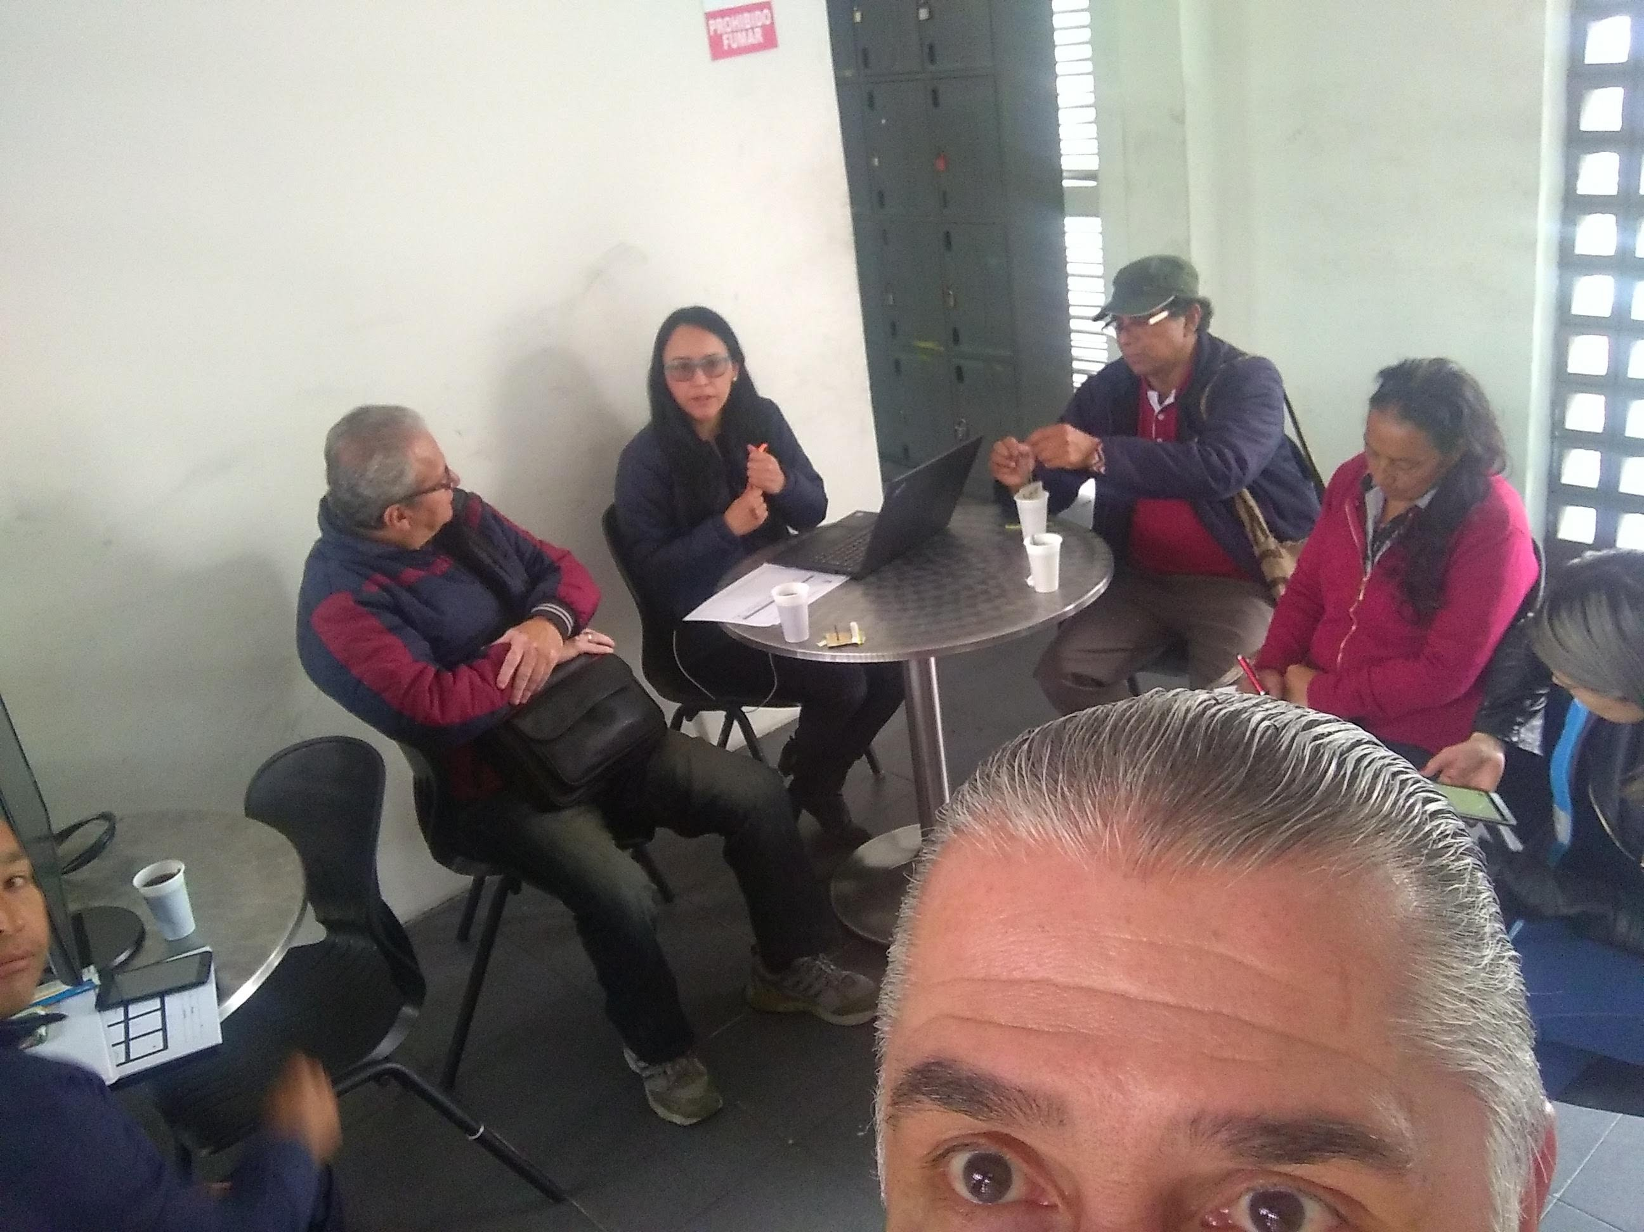
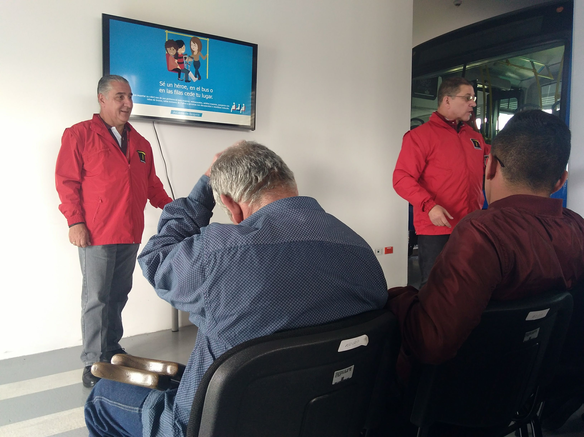
Rendición de Cuentas vigencia 2020 – Tunjuelito
Acciones de Gestión Social en Tunjuelito
Pedagogía
47 Acciones de pedagogía en:
Colegios de la localidad: IED Rufino José Cuervo, IED Bernardo Jaramillo, IED Isla del Sol, entre otros.
Comunidades: Centro día Venecia, Subdirección local de Integración social, JAC Isla del Sol; entre otros.

Slide 20
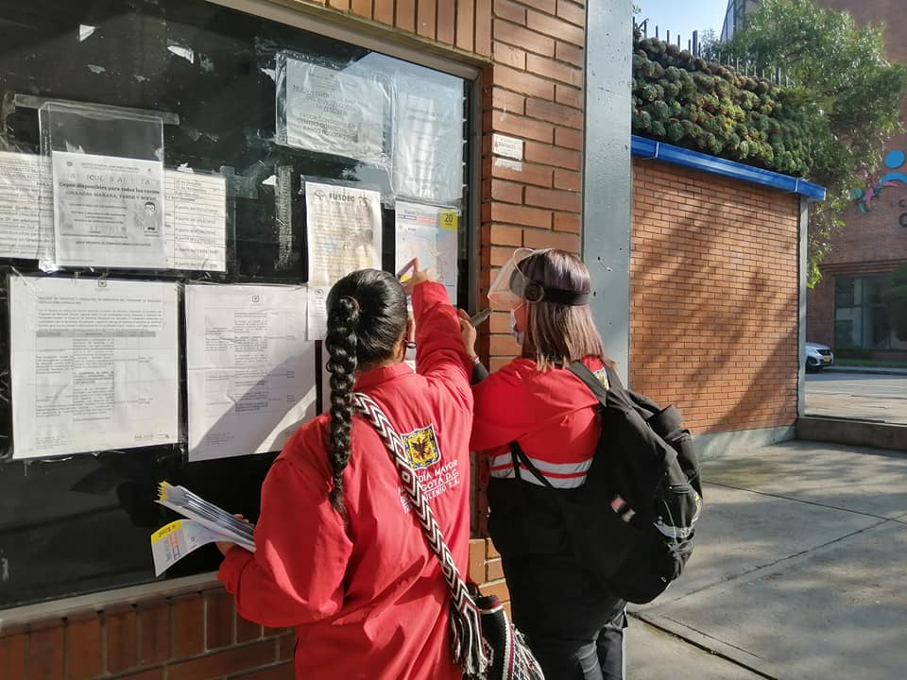
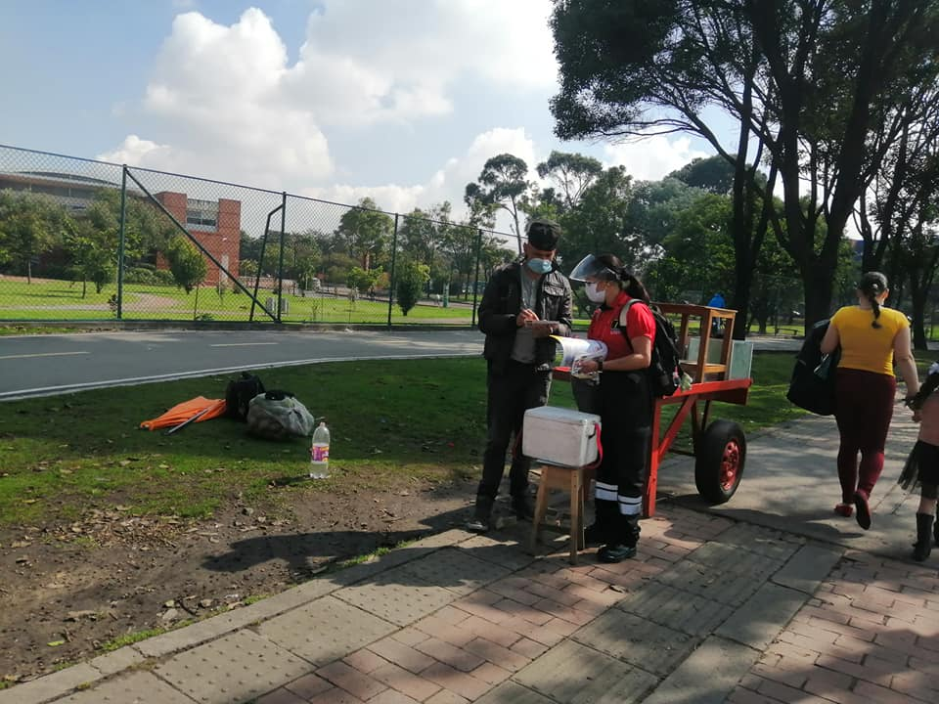
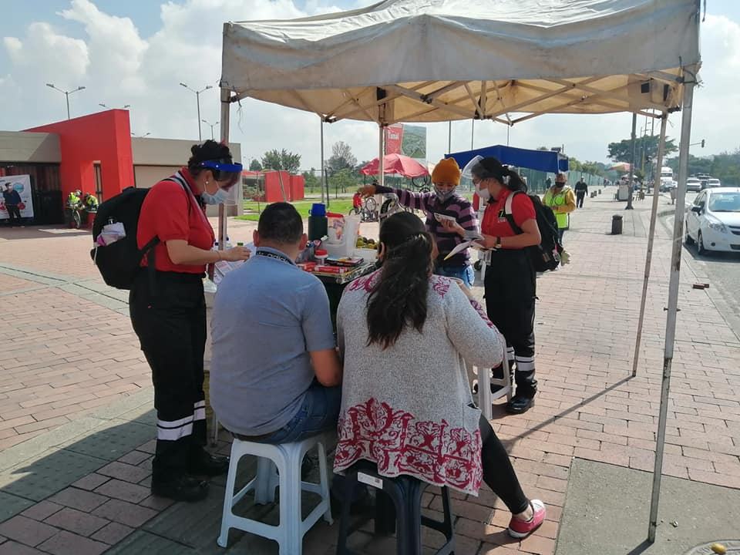
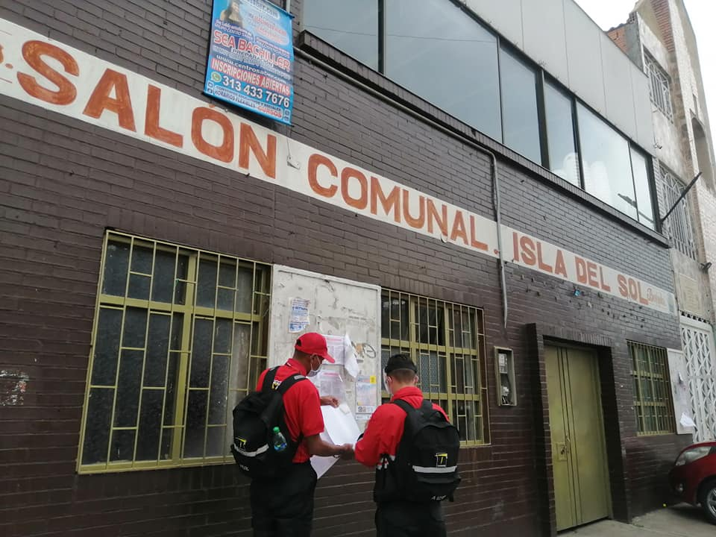
Rendición de Cuentas vigencia 2020 – Tunjuelito
Acciones de Gestión Social en Tunjuelito
Información
34 Acciones de divulgación en:
Ruta CH 605 Compartir Corpas – Arborizadora Alta
Ruta AH 606 Chico Norte- San Joaquín
Ruta BH 608 Chico Navarra- Arabia
Ruta AH 602 Germania – Galicia
Ruta AH 600 Chapinero – Santa Viviana
Ruta AH 610 Chico Norte – Paraíso
g) Ruta FH 603 Corabastos - Madelena
Envíos de información de interés a nivel local y distrital en ocasión de la pandemia COVID -19 y ajustes en la prestación del servicio, iniciativas de Cultura Ciudadana, comunicados de TRANSMILENIO S.A y Alcaldía mayor de Bogotá; entre otros.

Slide 21
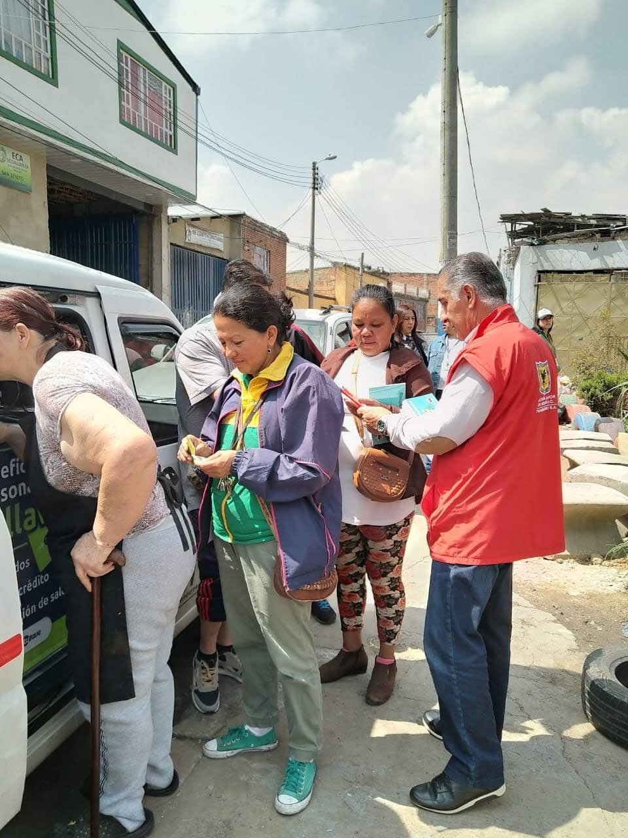
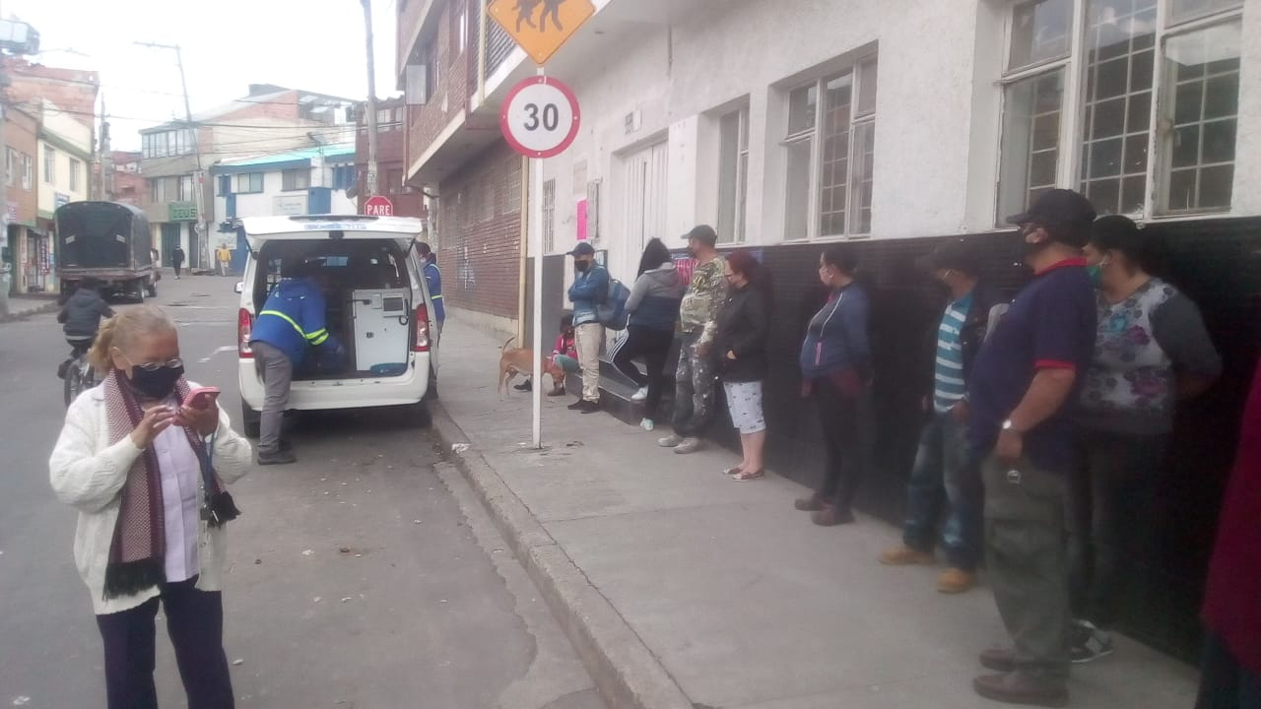
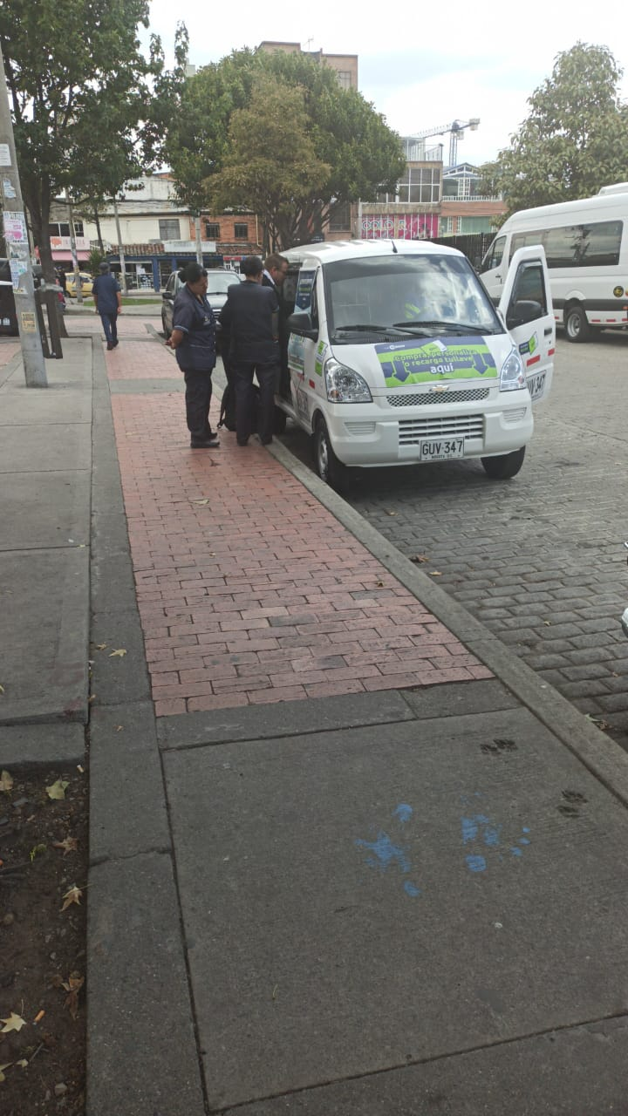
Rendición de Cuentas vigencia 2020 – Tunjuelito
Acciones de Gestión Social en Tunjuelito
Jornadas de Personalización
11 jornadas de personalización de tarjetas Tullave, Parque Venecia, Salón Comunal San Carlos, Zona Bancaria Tunjuelito, Colegio Rufino José Cuervo, Plaza Mercado San Carlos, JAC Fátima, JAC Villamayor, y Estación intermedia General Santander; entre otros.

Slide 22
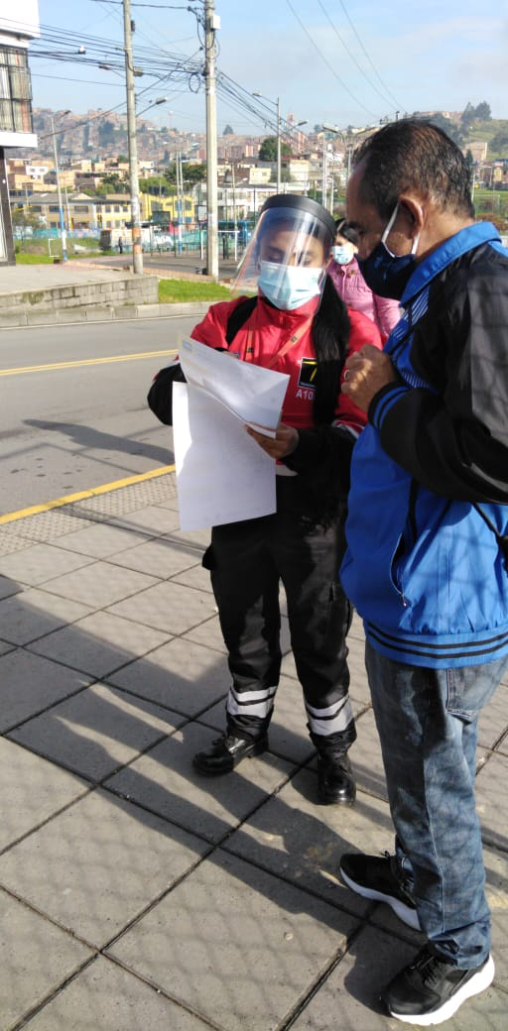
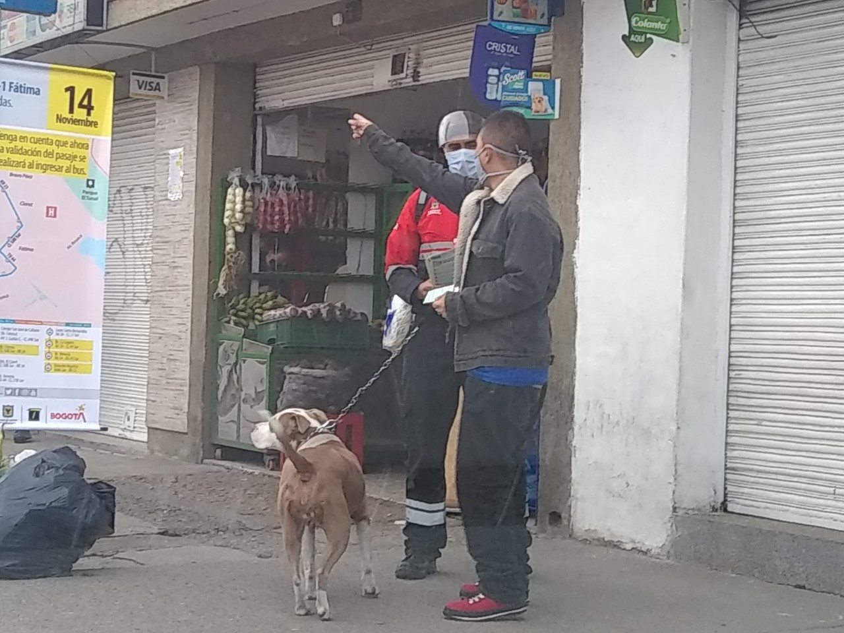
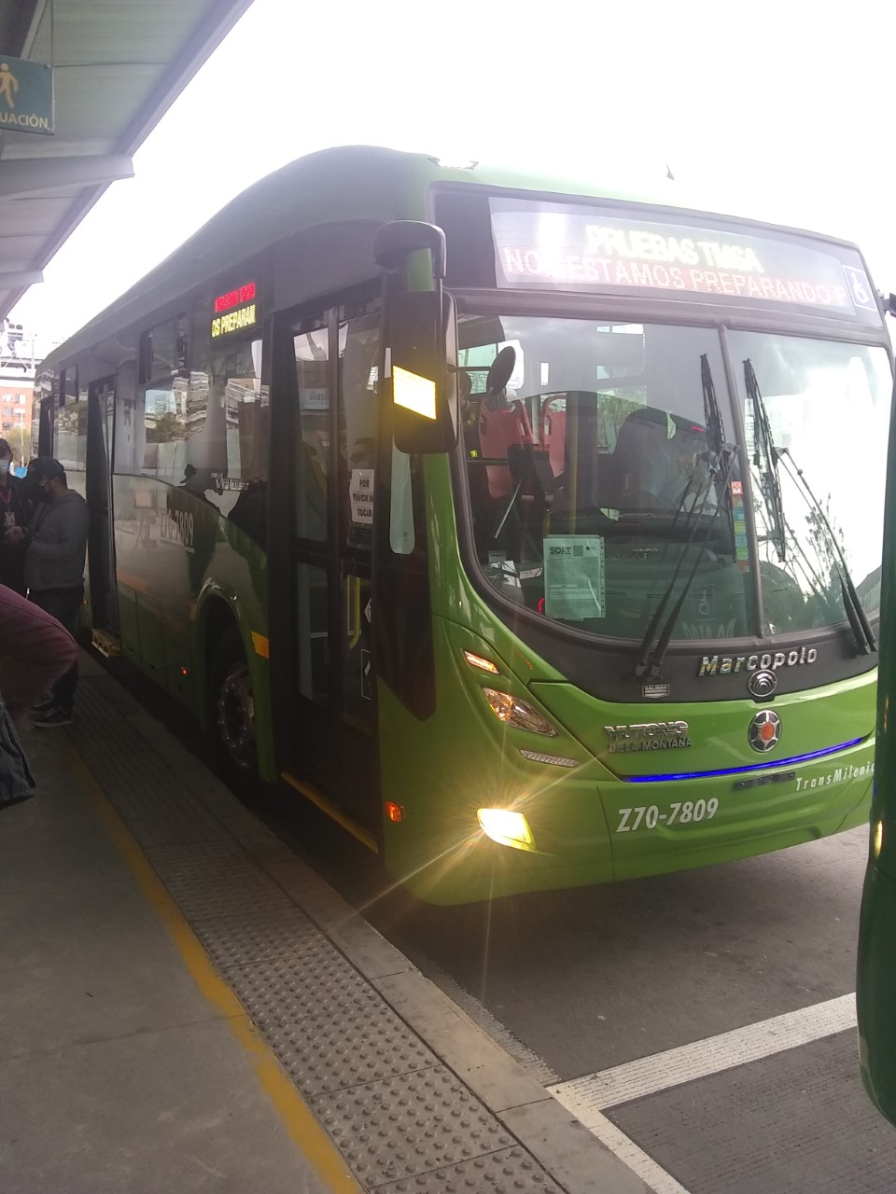
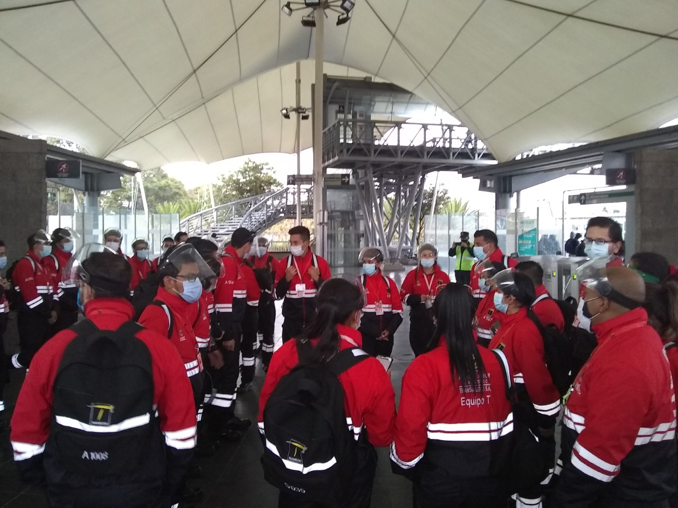
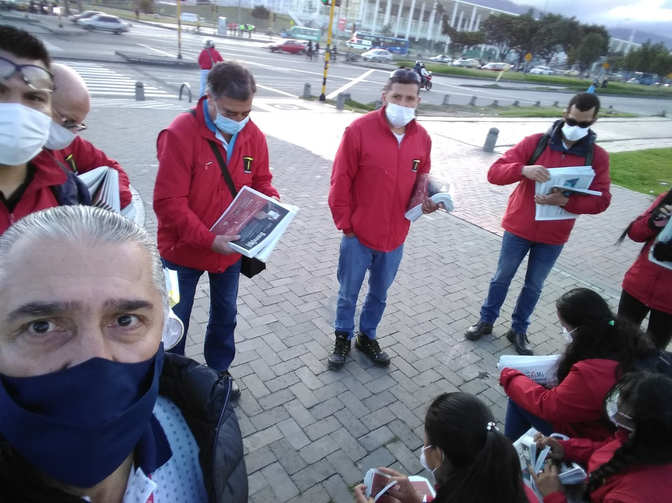
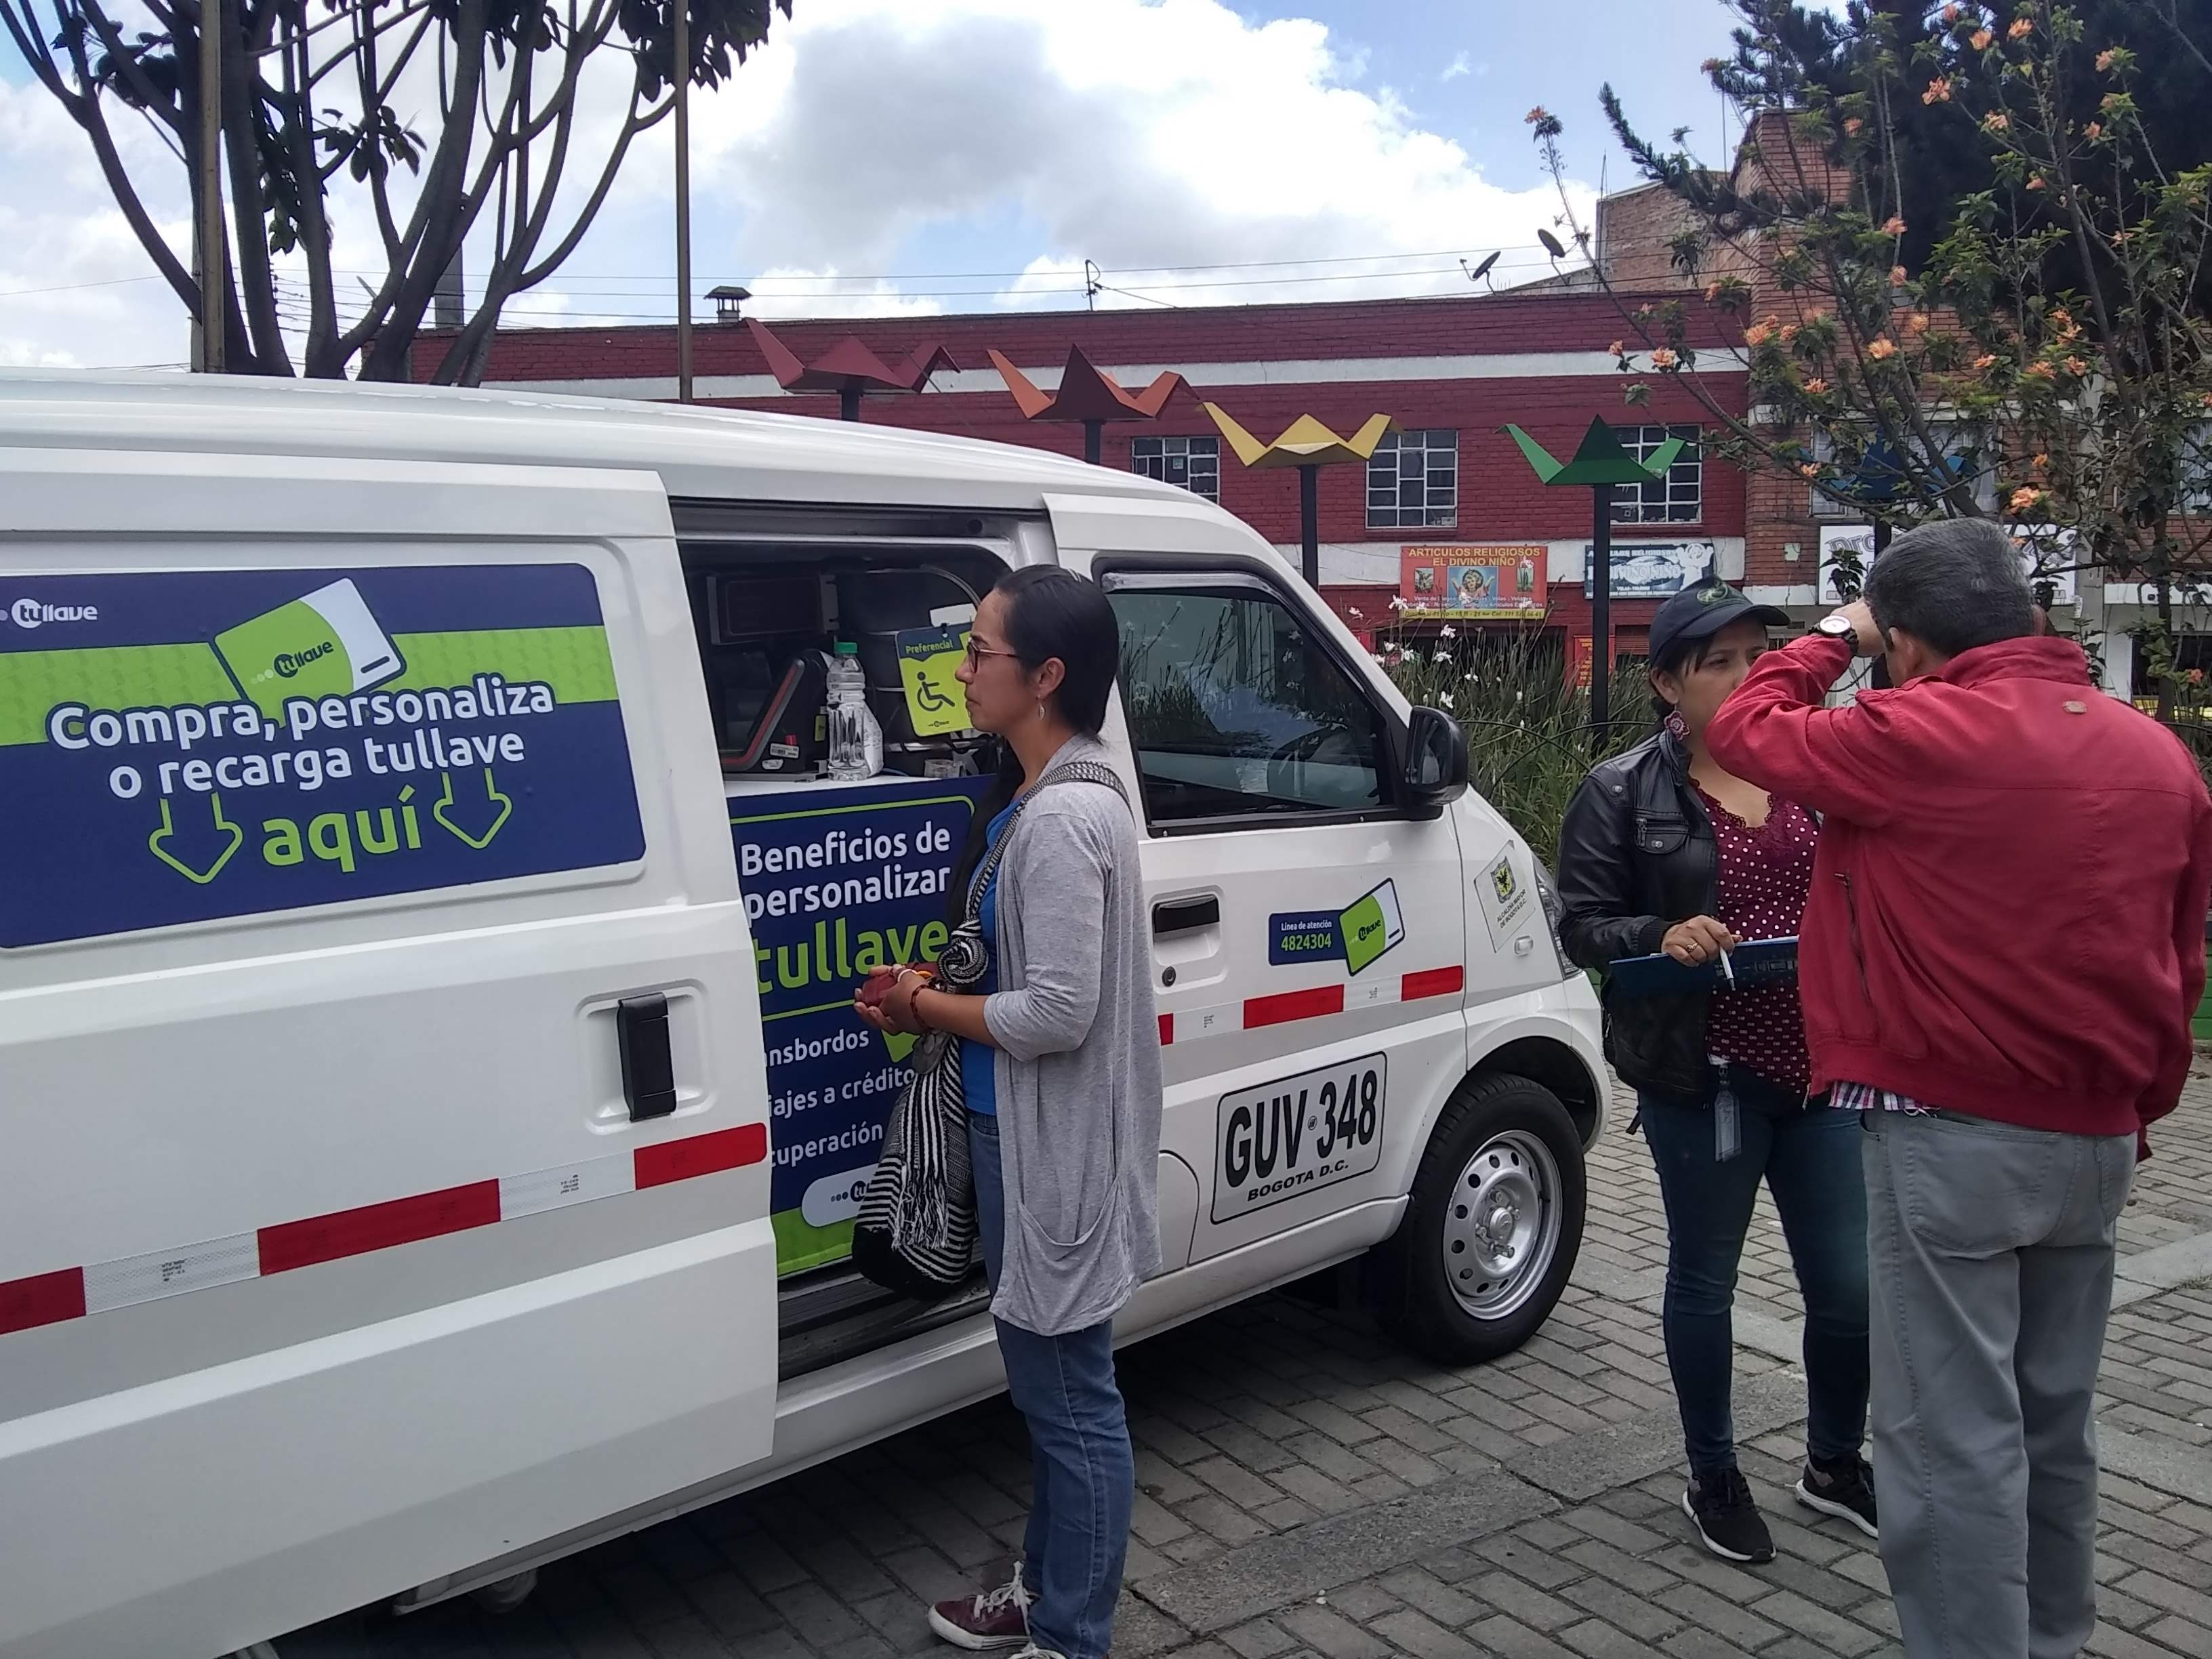
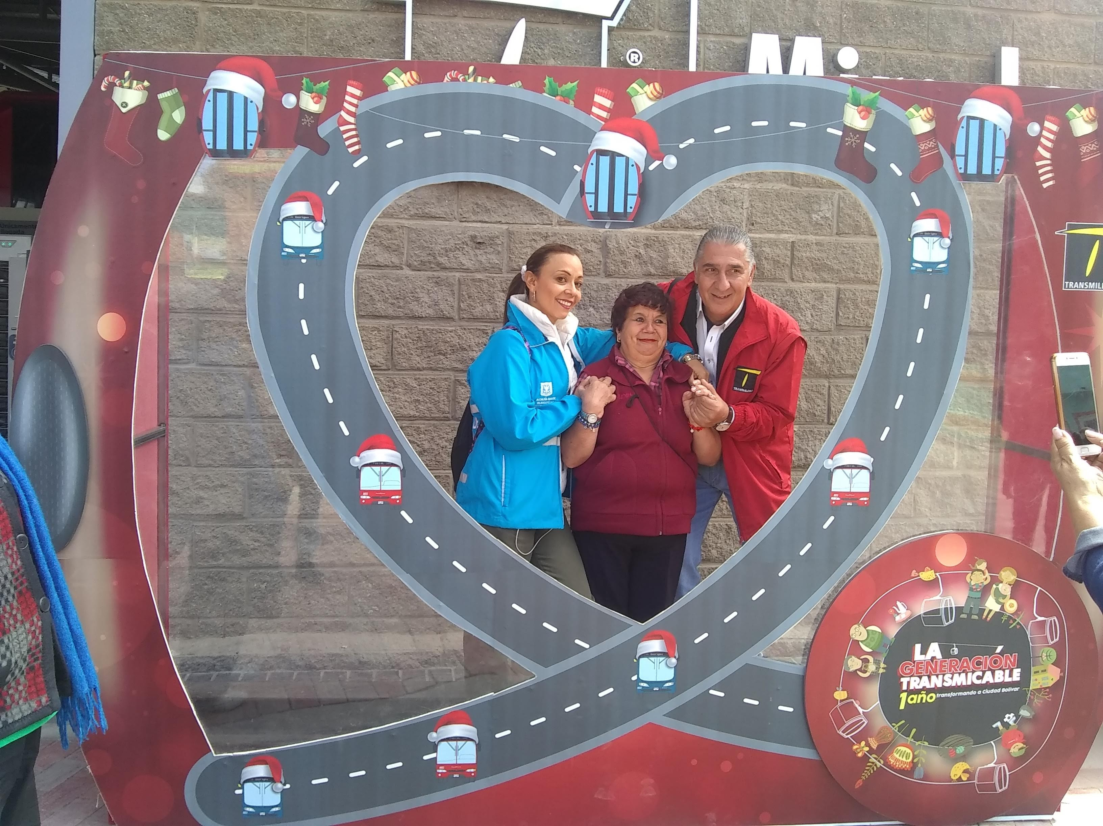

Slide 23
GRACIAS
Jorge.osorio@transmilenio.gov.co
304 540 2438

